Slide 1

الفصل الثالث
نظام التربية والتعليم
في الصـيـن
Notes:
1

Slide 2
معلومات جغرافية
الصين جمهورية مساحتها (9886000كم²)
ويتجاوز سكانها المليار ومائتي مليون نسمة، وتقع شرق آسيا
تحدها روسيا السوفيتية، وكوريا الشمالية (شمال شرقي)
روسيا، والجمهورية المنغولية الشعبية شمالاً
الهند (الجنوب الغربي)
روما، والصين الهندية جنوباً
Notes:
2

Slide 3
التراث: أن مشيا هي أول أسرة مالكة حكمت الصين ،ويقال أنها أسرة شانج كانت الأسرة المالكية الأولى حين كانت الصين إمبراطورية، ولكن تراجعت في القرن العشرين الميلادي وتمكن الثوريون من الإطاحة بالنظام الإمبراطوري عام 1911 .
وتحولت الصين في العام الذي تلاه إلى جمهورية ولكن الحزب الوطني الذي حكم الجمهورية لم يتمكن من بسط نفوذه على كل الصين ففي سنة 1949 هزم الشيوعيون الوطنيين وكونوا الحكومة الحالية
Notes:
3

Slide 4
وفي السنوات الأخيرة احتلت الصين مقعدها الدائم في الأمم المتحدة
فجرت قنبلتها الذرية الأولى في العام 1964
أصبحت من أهم ركائز العالم في مواجهة الغطرسه الأمريكية.
Notes:
4

Slide 5
الحياة الأسرية في الصين
للأسرة شاناً عظيماً على الرغم من أن الحكومة الصينية تولي مشكلة الانفجار السكاني عناية خاصة وتضع حداً أدنى لسن الزواج قدره 22عاماً للرجال و 20 عاماً للنساء
بالإضافة إلى الإجراءات الممنوحة لقصر الإنجاب على طفل أو طفلين فلقد كان الصينيون يعيشون في أسرة تصل إلى مائة شخص كما في عام 1949، ولكن أسرة اليوم تمتاز بأنها صغيرة ومحدودة.
Notes:
5

Slide 6
العوامل المؤثرة على نشر التعليم بصورة فعالة
الاستقرار السياسي في الصين
جعل التعليم عامّا فقد نصت قوانين الحكومة على تحقيق مبدأ تكافؤ الفرص لجميع الأفراد ومنها فرصة التعليم
أن التعليم حق شرعي لكل صيني يحب وطنه، ويسعى ليكون الأفضل بين الدول
الديانة الكنفوشية التي أنشأها الفيلسوف الصيني كونفوشيوس المولود عام 550ق.م تقوم على أساس احترام المتعلم، وعلى حكم المتعلم للعامة وتركز على الروحانيات
Notes:
6

Slide 7
لذا حظي التعليم بعناية خاصة على مر العصور في الصين ولقي المتعلمون تقديرا كبيرا في المجتمع الصيني وكان التقدير العالي للعلم قبل تسلم الشيوعيين السلطة عام 1949 يعزى إلى سببين:
1-إن تعليم الكونفوشية يؤكد على تهذيب النفوس.
2-إن القدرة على القراءة والكتابة مهدت الطريق إلى حياة آمنة ومركز اجتماعي مرموق.
ركز الشيوعيون على العلم باعتباره وسيلة لتحقيق أهدافهم السياسية الاجتماعية الاقتصادية بدأوا بتطبيق برامج تعليمية لتعليم الشعب القراءة والكتابة
بالتالي نشطت الحكومة منذ منتصف القرن العشرين في نشر التعليم فأقبل الأطفال و أهلهم على الدارسة
Notes:
7

Slide 8
التربية في الصين
التربية لها فلسفة مغايرة عن باقي الفكر الغربي مثال كلمة – القدرة- بمعناها المعروف في التربية الحديثة ليست لها المعنى نفسه في التربية الصينية.
إنما نعني بها شيئاً يمكن تحسينه وتطويره وإن هذه مهمة التدريس وإن الشعار الذي يؤثر عن كونفوشيوس "التدريس حسب القدرة" ويعني أن الأطفال من مختلف القدرات يجب تعليمهم بطرق مختلفة لكن في ظل منهج واحد لا مناهج متعددة كما هو في الغرب حتى يصلوا إلى المستوى المطلوب
يعتقد المعلمون في الصين أن كل طفل يستطيع أن يحقق المستوى التحصيلي المطلوب إذا ما بذل الجهد المناسب وهي لب فكرة التعليم بالإتقان
ويؤمنوا بأن العوامل الوراثية مسألة ثانوية طالما أن التلميذ يبذل جهده.
شعارهم هو الاجتهاد والمثابرة و يؤمنوا بأن حسن أداء التلميذ يتوقف على حسن أداء المعلم لذلك فإن المعلمين في الصين يعملون بجد و إخلاص، ويتفانون في سبيل تعليم تلاميذهم فأدخلوا بعض الإصلاحات
Notes:
8

Slide 9
ومن أهم الإصلاحات:
من أهم الإصلاحات على التعليم قرار اللجنة المركزية الشيوعي في مايو 1985
تطبيق نظام التعليم الإجباري ومدته تسع سنوات.
لامركزية الإدارة والتمويل بالنسبة للتعليم الإجباري الأساسي
إعادة تشكيل بنية التعليم الثانوي لتعديل منهج المرحلة العليا وإدخال التعليم المهني بجانب الأكاديمي.
إعادة تنظيم القبول بالتعليم العالي وتوزيع التخصصات.
Notes:
9

Slide 10
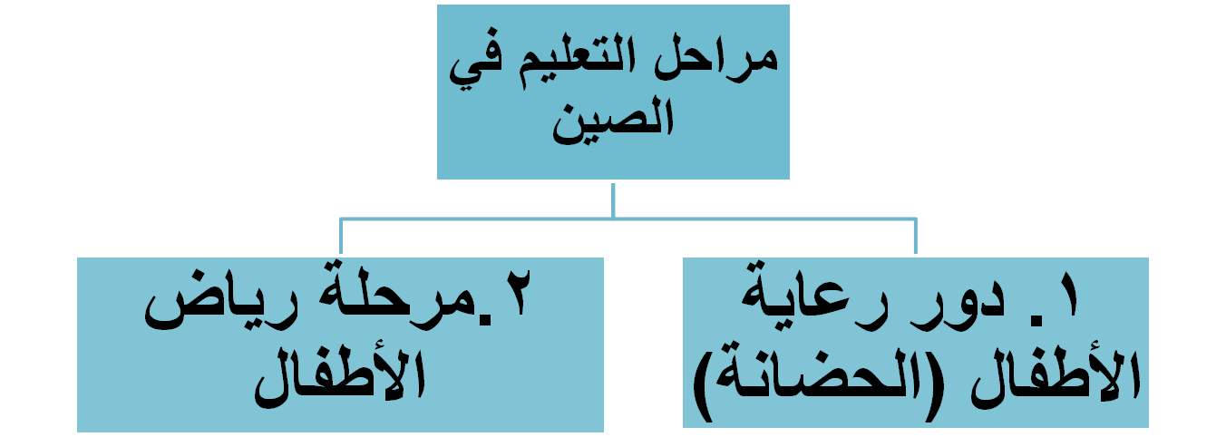
مرحـلة يقبل فيها الأطفـال من سن (4-7) وهي غير إلزامية وغير مجانية
أحياناً مكلفة حسب البرامج والرعاية المقدمة
الإشراف عليها ضمن قوانين حازمة وهيئات ورعاية ورقابة اجتماعية.
الحكومة تشجع على إنشائها لتعميم التعليم، وتسهل ترخيصها ضمن شروط لتحقيق نسبة استيعاب كاملة،وتهتم بالمبدعين والمتفوقين حيث تختار المبدعين من أطفال الرياض ضمن معايير خاصة، وتوليهم عناية متميزة وتسجلهم في مدارس ابتدائية متطورة
ينشئ هذا الدور الأفراد أو النقابات العامة
الإشراف: الهيئات الاجتماعية التابعة لحكومات الولايات
ثم إمارة الحكومة الوطنية
غير متوفرة في معظم مناطق الصين و تكثر في وجود الأمهات العاملات.
تعتني بالأطفال من الولادة وحتى الرابعة من عمره أو الخامسة
تهتم بنواحي الطفل الصحية والجسمية ُو العقلية و الاجتماعية.
Notes:
10

Slide 11
مفهوم كلمة حضانة في الصين
المصطلح الصيني لكلمة حضانة هو T.oh-erhv sow يعني معهد الائتمان للطفل أي المركز الذي يعهد فيه الأب بأطفاله، ليعتني بهم وقد كان هذا المصطلح وفكرته معروفا للعمال الصينين منذ الثلاثين سنة الماضية وزادت الحاجة إلى مثل هذه المراكز عندما اضطر الوالدان لترك أطفالهم الصغار تحت رعاية الآخرين بسبب خروجها للعمل.
وقد بدأت هذه المراكز في أماكن قليلة ثم انتشرت بصورة كبيرة إلى جانب استعمال جميع الوحدات والمصانع والمناجم والمنظمات الحكومية.
Notes:
11

Slide 12
أهداف التعليم ما قبل الابتدائي في الصين:-
الاهتمام بكل جوانب نمو الطفل جسمياً، وعقلياً وخلقياً، واجتماعياً
ربط الطفل بالعمل المميز اجتماعيا مثلايشارك الطفل في العمل من تنظيف الحدائق العامة والرياض، ويذهبون للمصانع أسبوعيا.
غرس مفاهيم الاشتراكية وضرورة العمل بروح الفريق ( التعاون، المناقشة، وحسن الحوار)
الإعداد للمستقبل بما فيه من تحديث منتظر.
تعميق مفهوم الحب تجاه الأشياء (حب العمل-حب العلم-حب التضامن) من خلال الأنشطة المختلفة.
تنمية الإدراك والحواس، فالأطفال ما بين 12-20 شهرا يتعلمون كيف يميزون بين أجزاء الجسم المختلفة
تحسين القدرة على التعبير والربط كأن تعلق صورة على الحائط
التركيز على أهمية المنبهات السمعية والبصرية المبكرة، وكيفية رفع قدرات الطفل ومراعاة الفروق الفردية
Notes:
12

Slide 13
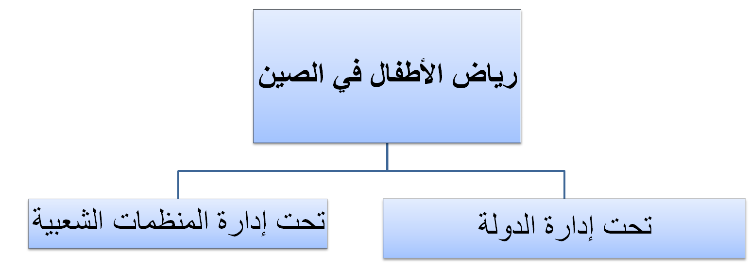
رياض الأطفال التي تديرها لجان إحياء المدن والغرف الإنتاجية في الأرياف ورياض الأطفال
تقبل الأطفال على أساس الأمانة أو نظام الإقامة (نصف اليوم أو نظام اليوم)
يوجد عدد كبير من رياض الأطفال الموسمية التي تعمل أثناء الموسم
يشمل رياض الأطفال التي تديرها مختلف الوحدات التعليمية،
والأجهزة التعليمية الحكومية ،والمؤسسات الاقتصادية ،أو غير الاقتصادية .
Notes:
13

Slide 14
معلم رياض الأطفال:
تعاني الصين من مشكلة النقص الكمي والكيفي في إعداد المعلمين يتم تعويضه بالتدريب أثناء الخدمة السبب الشروط الخاصة لاختيار المعلمات غير المواطنات أو غير الاشتراكيات وخاصة في رياض الأطفال
يختارون المعلم بعد تدريب في أمور ذات علاقة بالمهنة وتقارب الحزب الشيوعي
المعلمين يعاملون الأطفال بكل ألفة، بحيث يشعر الطفل وكأنه بين والديه أو في بيته.
Notes:
14

Slide 15
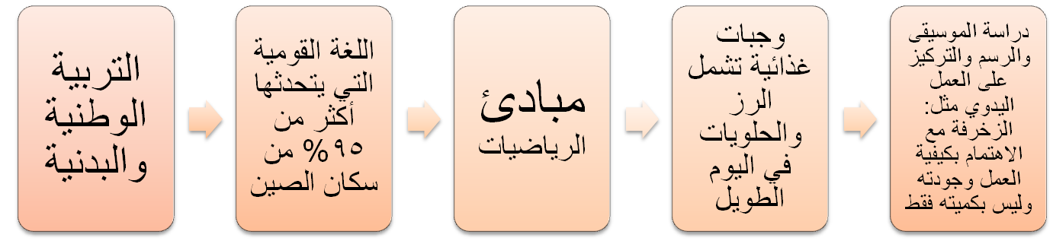
الأنشطة التعليمية والبرامج
تهتم الحضانات بنظافة الأطفال، ونظافة المكان بجانب الأنشطة المختلفة كالذهاب إلى الحدائق العامة جماعات متشابكي الأيدي لإشعارهم بالانتماء للجماعة.
الأطفال الذين تتراوح أعمارهم ما بين ثلاث إلى أربع سنوات ونصف يأخذون درسا واحدا يوميا لمدة 15دقيقة
الصف المتوسط أعمارهم 4.5-5.5 والأكبر أعمارهم ما بين 5.5-6.5 فيأخذون حصتين في اليوم مدة كل حصة 35 دقيقة إلى جانب الاهتمام بالأنشطة الفردية وبوجه خاص الفنون المختلفة وعلى المعلمين الاهتمام بالأطفال الأذكياء والموهوبين
يداوم الأطفال في رياض الأطفال تسعة أشهر نظامية في العام، وثلاثة أشهر عطلة شهر في الشتاء وشهران في الصيف، و أثناء هاتين العطلتين يقوم القائمون على الرياض بعد فترة الراحة بإعداد رحلات منظمة لمختلف المناطق الصينية ومزاولة التمارين الرياضية.
Notes:
15

Slide 16
مباني رياض الأطفال في الصين:
الغرف الصفية عبارة عن بيوت صغيرة تشبه بيوت الريف يحيط بها مساحة واسعة من الأرض الخضراء، لتسمح للطفل بممارسة نشاطاته وهي غرف متخصصة ومعظمها خشبي أو أسمنتي حسب المنطقة المحيطة بها الروضة (ريف-مدينة) ولكنها مجهزة بالتجهيزات الصحية والتدفئة المركزية.
الغرف متخصصة؛منها خاص بالدراسة ومنها خاص بالرسم والزخرفة أو الموسيقى والرياضية.
تلقى الطفولة في الصين اهتماماً كبيراً :في الأتوبيسات يترك الناس أماكنهم للأطفال ويساعدونهم على النزول أو الصعود وتخصص في القطارات عربات للأطفال الصغار.
Notes:
16

Slide 17
من وظائف رياض الأطفال
يعتبر الاختلاف بين الحضانة والروضة في الأفكار الوظيفية بمعنى زيادة القدرة اللغوية في الحديث للأطفال في الروضة.
تهتم الرياض بصحة الأطفال :تطلب منهم أن يناموا 11-13 ساعة(متضمنة القيلولة)
بها أطباء وعمال محترفون في الصحة البدنية يقومون بأعمال الوقاية، أو التطعيم في مواعيد معينة إلى جانب الفحوص الطبية من كل سنة
أنشأ مجلس الدولة في عام 1979 فرقة القيادة لأعمال رياض الأطفال ودور الحضانة على وجه الخصوص وتتكون الفرقة من مسؤولين في وزارة التربية والتعليم، ووزارة المالية و الاتحاد النسوي الوطني، ولجنة الدفاع عن الشعب الصيني، وغيرها من الأجهزة الأخرى.
تم تأسيس "دار النشر للأطفال" في المدن الكبيرة لتنشر المجالات والكتب الملائمة للقراء الأطفال
هناك مجلة شهرية تصدرخصيصا للأطفال اسمها "تعلم الكلام عن طريق الصور".
Notes:
17

Slide 18
ثانياً مرحلة التعليم الابتدائي (7-12) سنة
منذ قيام جمهورية الصين الشعبية عام 1949 لم يحدث أي تغيير جوهري في نظام التعليم لسببين :
لأن السلطات التعليمية لم تدقق في تحديد الخطوط الفاصلة في السلم التعليمي
لم يكن هناك سن محدد للتعليم الإجباري ؛اتسم هذا النظام بالمرونة في الممارسة الفعلية .
نشطت الحكومة الصينية منذ منتصف القرن العشرين في مجال نشر التعليم لإقبال الأطفال على الدراسة ،وزاد أعداد المقبولين
سميت السنوات الأولى من المدرسة الابتدائية بالدنيا والسنتين الأخيرتين بالعليا
Notes:
18

Slide 19
ألزمت الحكومة المجتمع بإتمام الصفوف السنة الأولى على الأقل وطبقت هذه السياسات التعليمية على المدن أولا على الريف
ترتبط كل المدارس في المدينة بمقاعد الدراسة في الحجرة المدرسية وفي البيئة الريفية بالعمل المنتج
عام 1990 أصبح التعليم بالمدارس الابتدائية في الريف قريباً منه في المدن ثم انتقل الى مناطق الأقليات ووجدت المدارس المنتقلة بهدف مساعدة الاطفال في موسم الرعي.
Notes:
19

Slide 20
أهداف التعليم الابتدائي:
تنمية جوانب الطفل الجسمية، والعقلية، و الأخلاقية.شعار رواد الشباب خمسة : حسنا في جسمه، حسنا في تفكيره،حسنا في جهوده.
مشاركة الأطفال في العمل الجماعي لذلك نجدهم يشركون الأطفال في تنظيف الحدائق العامة و الأحياء والمدارس إلى جانب الزيارات الأسبوعية لمراكز الإنتاج⁽²⁰⁾.
إعطاء الفرصة للطفل للتعبير عن نفسه وممارسة هوياته بما يتناسب ومراحل نموه وكذلك توجيه هذه الهوايات والارتقاء به⁽²¹⁾.
زرع حب الوطن والشعب، الالتزام بموعد الدروس، الإصغاء للمعلم، المواظبة على التربية الرياضية والنظافة الشخصية والعامة، وحب العمل ، الانضباط والنظام، احترام المعلم ومن يكبرهم سنا، الانتماء للجماعة، والممتلكات العامة، الصدق وتصحيح الأخطاء وهذا ما تبنته وزارة التربية والتعليم في عام 1979.
Notes:
20

Slide 21
مشكلات التعليم الابتدائي:
النقص الكمي والكيفي في إعداد المعلمين.
ازدياد نسبة التسرب حيث يعاني في الصين من قصور في كيفية التعليم ونوعيته
ارتداد التلاميذ إلى الأمية بعد تجربتهم التعليمية.
عدم تحقيق نسبة استيعاب كاملة حيث لا يزيد عدد المقيدين عن نصف عدد الملزمين.
لازالت تقتصر إلى الجودة في المناهج وطرق التدريس .
اختلاف دخول المعلمين وانخفاض هذا الدخل بصفة عامة بالقياس للمهن الأخرى.
الانفجار السكاني الهائل بالإضافة إلى صعوبة المواصلات والإقامة في الريف للمعلمين مما يزيد من مشكلة توفير التعليم في تلك المناطق.
حاجة التعليم إلى عناية كبيرة بالمناهج والنشاط والكتب وإعداد المعلم.
Notes:
21

Slide 22
تطور التعليم الابتدائي في الصين:
بلغت نسبة التسجيل والقبول للطلاب في سن المدرسة عام 1985 حوالي 59.9% بزيادة قدرها 1.9 عن عام 1983
استمرت بالزيادة إلى أن وصلت 95% عام 1990.
قامت وزارة التربية بإصدار بيان بعنوان (وجهات نظر في ترتيب وتنظيم الفصول الدراسية في المدارس الابتدائية) نظام الست سنوات.
يعد البيان بمثابة وثيقة مرجعية لوضع تشريعات وبرامج تربوية لمدة ست سنوات، واكب البيان حركة تطور من خلال:
Notes:
22

Slide 23
حركة التطور التي صاحبت البيان
تعزيز وتطوير وتحسين أساليب تعلم المعلومات وطرق التدريب واكتساب المهارات للاهتمام بقدرات الطلاب واستعدادهم.
تطبيق وتنفيذ سياسة تطوير التعليم الوطني خلقيا وفكريا وجسميا للأطفال.
مراعاة مبدأ مرونة المناهج الدراسية وتقليل أعباء كل من الطالب والمعلم عن طريق التقليل من الواجبات المنزلية من جهة وتعدد البرامج الدراسية من جهة أخرى.
الاهتمام بتنظيم برامج رياضية مدنية و أنشطة صفية للطلاب
الاهتمام بمستوى الامتحانات لقياس قدرات واستعدادات الطلاب وأن تكون موحدة على مستوى الإدارة المحلية ولا يعتد بها كمعيار حين القبول في المدارس الثانوية أو الفنية
Notes:
23

Slide 24
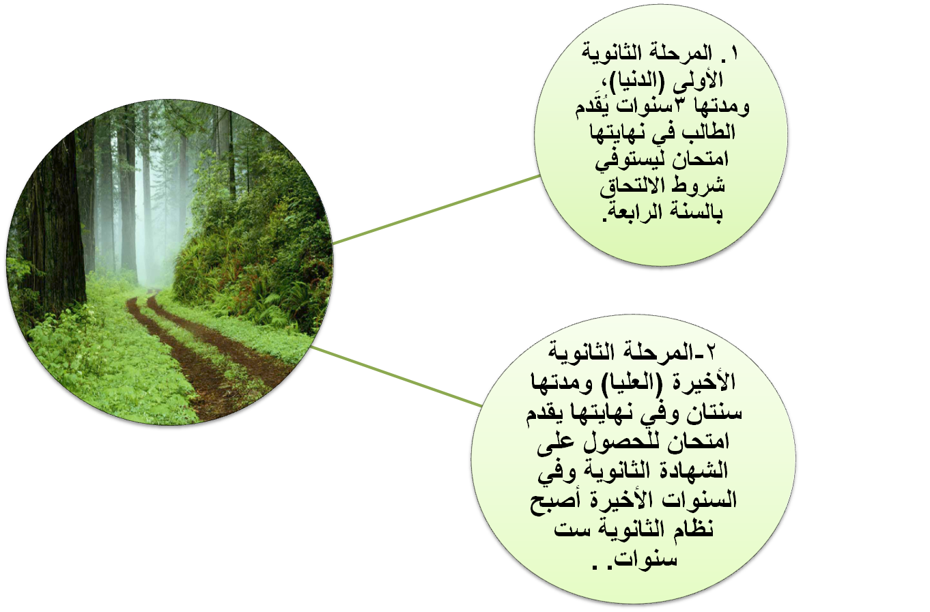
ثالثاً/مرحلة التعليم الثانوي:
Notes:
24

Slide 25
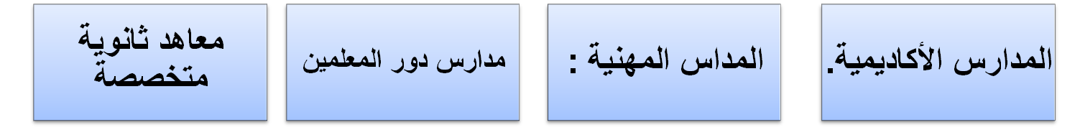
أقسام التخصصات
تعدهم للمراكز المتوسطة (تجارية وصناعية وحكومية).
متخصصةفقط باللغات الأجنبية خاصة الإنجليزية والفرنسية والألمانية واليابانية وبدرجة اقل اللغات الأخرى مثل الرسمية والعربية.
ثقافياً ينظم الطلاب ضمن لجان مدرسية، وإذا كان سنهم دون خمسة عشر عاماً يسمون الطلائع ويتميزون بمنديل أحمر حول الرقبة.
أما إذا تجاوزوا هذا السن فيلتحقون بمنظمات الشباب
للطلاب الفقراء الذين لا يستطيعون دخول المدارس الأكاديمية للعمل في المدارس الابتدائية.
تقبل خريجي المدارس المتوسطة أو من في مستواهم
مدتها 3سنوات
كلها حكومية مجانية
يلزم خريجوها بالتعليم لمدة ثلاث سنوات على الأقل
تشبه مناهجها المدارس الأكاديمية الحالية.
تعد الطلاب للمراكز المتوسطة (تجارية وصناعية وحكومية).
التعليم الفني رديء بسبب نقص كبير في المعلمين المؤهلين،وعدم كفاية التجهيزات
تضمنت سياسة التعليم التوسع في إنشاءالمدارس المهنية بصورة كبيرة
تنقسم المدارس المهنية:
1- مهنية متوسطة ومدتها بين 3-6سنوات، وتقبل خريجي الابتدائية الذين يجتازون امتحان القبول الذي يعقد لهم.
2- فنية راقية ومدتها 3سنوات لخريجي المدرسة الثانوية المتوسطة أو6سنوات لخريجي المدارس الابتدائية⁽²⁹⁾.
تعد طلابها للتعليم الجامعي
مدة التعليم الثانوي6سنوات
تنقسم المدرسة الثانوية إلى مرحلتين: ثانوية متوسطة و ثانوية إلزامية مدة كل منها ثلاث سنوات
منهج الثانوية المتوسطة: شامل لجميع المواد
يضاف في منهج الثانوية الحالية المنطق والتدريب العسكري للبنين والإسعاف الأولية للنبات.
تضع وزارة المعارف مناهج المدارس الثانوية لأنها إعداداً للجامعة، وتشترك الجامعة في وضع مناهجها وفقا لحاجاتها وتتبع طريقة المحاضرات في التدريس
Notes:
25

Slide 26
أهداف التعليم الثانوي في الصين:
تربية الشباب بحيث ينصهرون في الشيوعية و أنصار للمعتقد الأمة الواحدة.
التخطيط الشامل بحيث يكون الطالب أداة للتنمية القومية الشاملة.
توفير الكفاءات في شتى مجالات الحياة لتحقيق مبدأ الاكتفاء الذاتي وغزو العالم بإنتاجياتهم وكفاءاتهم.
تنمية الشباب على العمل بروح الفريق والمشاركة في الإنتاج من خلال الزيارات الدائمة لمراكز الإنتاج ذلك لتقدم الوطن ودوام الحزب.
ما يميزه أن اليوم الدراسي في الصين يوم حافل ملئ بالنشاطات المتنوعة من ثقافة ورياضة وتدريبات حيث يقوم الطلاب أنفسهم بأعمال متنوعة موزعة فيها الأدوار بتوجيه من المعلم
Notes:
26

Slide 27
رابعاً/ مرحلة التعليم العالي :
تشرف وزارة المعارف على التعليم العالي بجميع أنواعه
تكاليفه باهظة لأنه الطريق إلى الحرف والوظائف المميزة المفضلة والطريق لإعداد المرشدين والقواد و أصحاب المهارات العالمية والعلماء والمفكرين
يسمى تعليماً صناعيًا لماذا ؟؟؟
السبب أن الصين ركزت على العلوم والهندسة وقللت من العمل في ميادين القانون والعلوم الإنسانية لذا أكدت السياسة التعليمية على ربط التعليم بالعمل كجزء من الدراسة
تعتبر الصين ثالث أكبر المنتجين للمهندسين في العالم بعد الاتحاد السوفيتي والولايات المتحدة الأمريكية.إلا أنها تعاني من نقص في الفنيين على المستويين العالي والمتوسط.
مجهودات لرفع مستوى البحث الأكاديمي
أنشأت معظم الجامعات مصانع صغيرة أو أقامت علاقات ثابتة مع المصانع أو المزارع خارج الجامعات باعتبارها موقع العمل والتمرين.
بناء مؤسسات البحث ويلتحق بها حملة البكالوريوس أنشأت فيها شعب الأبحاث العلمية المختلفة (الأبحاث النووية والأبحاث الاقتصادية... الخ).
أقيم نظام تربية طلاب الدراسات العليا في الجامعات والمعاهد وتتراوح مدة التحصيل بين سنتين و أربع سنوات نصفها للدراسة ونصفها الآخر للأبحاث
Notes:
27

Slide 28
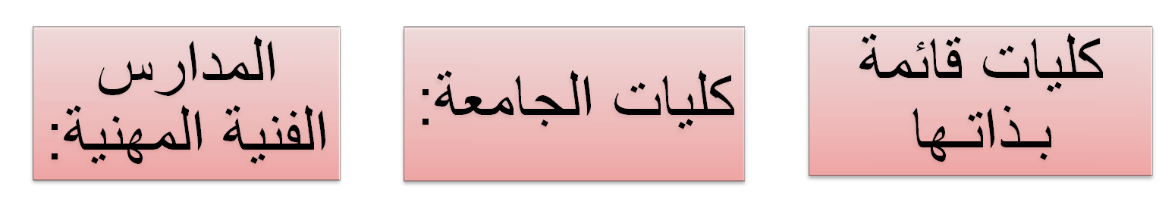
أنـواع المـعـاهـد العـلـيـا:
تقبل خريجي المدارس الثانوية الراقية بعد اجتياز امتحان في القبول
مدة الدراسة بها سنتان أو ثلاث سنوات.
تدرس علوم التربية في أقسام التربية بالكليات أو في كليات خاصة
مدة الدراسة خمس سنوات مقسمة بين المواد المدرسية، وعلوم التربية، وعلم النفس
وهي مجانية داخلية.
مدة الدراسة أربع سنوات
تتبع وزارة المعارف ويطلق عليها اسم (الجامعة)
يضم ثلاث كليات على الأقل معا بشلرط وجود كلية العلوم أو الزراعة أو التجارة أو الهندسة أو الطب
عمل وزارة المعارف بها:
وضع مناهج لكل قسم وشروط التخرج فيها ومستويات القبول به
توزيع الميزانية وتحديد مرتبات المدرسين وترقياتهم.
تتسع الجامعات الصينية للدراسات العليا في الفنون، والعلوم، والحقوق، والتجارة، والزراعة، والهندسة، والطب
خفضت الاهتمام بالعلوم النظرية والإنسانية
تشجع الحكومة الطلاب على الالتحاق بالمدارس الفنية العالية.
Notes:
28

Slide 29
حركة التربية الشعبية:
بذلت حكومة الصين جهوداً كبيرة لتعليم الكبار لمواجهة مشكلة الأمية من هذه الجهود إنشاء:
الجامعة الشعبية العامة للجميع تشمل فصول علاجية مدتها 4سنوات ليكمل الطلاب دراستهم الثانوية.
مدارس ثانوية قصيرة المدى للفلاحين مدتها 3 أو4سنوات بدلا من 6 سنوات لمواصلة التعليم العالي.
"مدارس وقت الفراغ” في مستوى الابتدائية تهتم بالقراءة والكتابة والحساب وتعليم الزراعة في الريف.
قام فريق من علماء علم النفس التعليمي بحصر أكثر الحروف استعمالا في اللغة الصينية يحمل قوائم بأكثر الألفاظ شيوعا في الحياة العادية وقد ساعدت هذه القوائم على تخفيض نسبة كبيرة من عدد الكلمات التي كانت تستعمل في كتب القراءة البسيطة مما دعا إلى انتشار وتقييم الفائدة منها.
توجيه عناية خاصة إلى كتب تعليم القراءة وكتب المتابعة ووضع مقياس من 1200 كلمة لمنهج شهادة محو الأمية.
الإكثار من وسائل تعليم الكبار وتثقيفهم إلى جانب محو الأمية الهجائية.
توحيد لغة الكتابة ولغة الحديث مما يسر تزويد الدارسين بأدب سهل في متناول الشخص العادي
قيام الجيش وأفراد المصانع والمؤسسات الأهلية بنصيب كبير في محو الأمية.
Notes:
29

Slide 30
خلاصة التعليم العالي
تم التوسع الكبير في التعليم العالي في الصين
تحولت الجامعات والمؤسسات التعليمية الأخرى إلى مراكز حيوية للنشاط خلال فترة الثورة الثقافية
معظم هذه الجامعات والمعاهد أغلقت أمام في الفترة من 1971 - 1986 ثم أعيد فتح هذه الجامعات أو المؤسسات التعليمية مع تخفيض نسب القبول إلى حد ما
تم التأكيد على الجوانب الأكاديمية ورفع المستوى العلمي لذا نجد تنوع كبير من أنماط مؤسسات التعليم العالي في الصين.
يوجد اهتمام في التوسع في التعليم العالي في الوقت الحاضر والتركيز على الكم والكيف في آن واحد
من صور التوسع التي تمت في الصين هو إنشاء معاهد فرعية للجامعات والمعاهد ذات إدارة مستقلة وميزانية مستقلة تماما
Notes:
30

Slide 31
إعداد المعلمين في الصين وتدريبهم أثناء الخدمة:
هناك عدد من الوسائل تعطى للمعلمين الذين تنقصهم الخبرة للاسترشاد بها أثناء الأعوام الأولى من عملهم مثال:أن يعمل المعلم الجديد مع معلم أكثر منه خبرة ليراقب عمله لمدة معينة ويقدم له المساعدة أثناء فترات الدراسة الخاصة(التدريب الميداني)
وتعد لهم الحكومة برامج التدريب العملي في أثناء عطلاتهم وتتيح لهم فرصة الدراسة المهنية مع الفلاحين والعمال.
البث المباشر من الأقمار الصناعية في المواد التدريبية عبر التلفزيون التعليمي للاستفادة من الأقمار الصناعية وفتح قناة تلفزيونية لبث برامج التدريب
Notes:
31

Slide 32
أهداف إعداد وتدريب المعلمين
تم تحديد الهدف العام وتحرير العمل على تنفيذه من خلال 3مراحل:
المرحلة الأولى: لمدة 5-7 سنوات تهدف لإعادة وتدريب وتنظيم وتثبيت هيئات التدريس الحالية لرفع كفاءاتهم في العمل و تشمل إضافة معلمين جدد تهيئهم لتدريس المواد التي تقتصر إلى مزيد من المعلمين .
المرحلة الثانية: لمدة 5-7 سنوات تهدف لإعادة ترتيب واستكمال احتياجات التعليم والتأكيد من وجود عدد كاف من المدرسين الاختصاصين وإعدادهم في الجوانب الثقافية الوطنية وتأهيلهم لتولي مستوياتهم في مجال التربية والتعليم
المرحلة الثالثة: إعداد كفاءات فاعلة جديدة من المعلمين يشكلون بقدراتهم العمود الفقري لعملية التعليم في القرن القادم وخاصة بعد أن تتأكد من أهمية التعليم الإلزامي وتتم عملية تطبيقه في جميع أنحاء البلاد
Notes:
32

Slide 33
الوضع الاجتماعي والاقتصادي والأدبي للمعلم
تكرم الصين المعلم وتحترمه : سجلت الكتب القديمة الكثير من قيم التعليم وصفات المعلم المثالي مثال :أهم شيء في التربية هي العلاقة بين المعلم والطالب وإذا لم يكن المعلمون حازميين في أداء واجبهم فهم كسالي.
حاولت وزارة التربية والتعليم عام 1956 زيادة مرتبات المعلمين العاملين في المرحلة الابتدائية بنسبة 32.8%
منذ عام 1949 بذلت الصين جهود عظيمة لرفع مركز ووضع المعلم وجعلت مهنة التدريس اكثر تشويقاً
لكن لازالت هناك مصاعب قديمة ربما طرأ عليها عامل جديد وهو الخوف من اعتبارهم متخلفين سياسيا أو لا يعتمد عليهم بالإضافة إلى أعباء المدرس الكثيرة إلى جانب وجود عوامل كثيرة تدر اهتمام الكثير من المعلمين عن الأشغال بالتدريس ففي عام 1956 كتب المندوب القومي "للمؤتمر الدولي الاتحادات التشغيلين بالتعليم قائمة تضم ثلاث إشكاليات:
المركز السياسي المتخصص للمعلمين ورواتب المعلمين وأحوالهم المعيشية الغير كافية وانهم يتحملون جهودا كبيرة في عملهم لدرجة أن الكثير منهم يصابون ببعض الأمراض العصبية.
Notes:
33

Slide 34
واجبـات المعــلم
العمل في دراسة سياسية ثقافية مهنية لرفع مستوى الوعي السياسي والعمل المهني.
تنفيذ قرارات الاتحاد والمشاركة بفاعلية في عمله ونشاطاته السياسية.
الارتباط بغير الأعضاء وتعلمهم
Notes:
34

Slide 35
الإدارة والإشراف على التعليم
إدارة التعليم على المستوى المركزي:
تحقيقاً للهدف الذي سعى إليه المربون في الصين في التعليم وضعت سياسية تعليمية جديدة للبلاد ولكي تنفذ هذه السياسية انبعث في البلاد النظام المركزي في إدارة وشؤون التعليم و بمقتضى ذلك فإن وزارة التعليم تشرف إشرافاً شاملاً على جميع أنواع التعليم في البلاد.
Notes:
35

Slide 36
إدارة التعليم على المستوى المحلي
نجد تنوعاً في إدارة المدارس: نوع تديره الحكومة ونوع تنظمه الوحدات الجماعية مع مساعدات حكومية لها.
بعد تأسيس جمهورية الصين الشعبية أصبح التعليم في المرحلة الابتدائية المتوسط توليه السلطات المحلية اهتماماً.
لذا أصبح لزاماً على السلطات الإقليمية وسلطات البلديات أن تضع السياسيات الخطط التربوية المناسبة للتعليم المحلي، وتهيئة الموارد المالية اللازمة لها في الوقت الذي تتولى فيه الدوائر التربوية في المدن والريف مسالة تطبيق هذه الخطط والسيادات و إدارة المدارس كل وفق نطاق صلاحيته.
سنه 1983 تم تجربة إدخال التعديلات على النظام الإداري في التعليم العام في الريف، صدرقراراً بشأن إصلاح التعليم يتم بموجبه تخويل السلطات المحلية صلاحية إدارة التعليم الابتدائي في البلاد وأصبح من صلاحيتها ما يلي :
Notes:
36

Slide 37
صلاحية السلطات المحلية في إدارة التعليم الابتدائي
أن تتخذ هذه السلطات الإجراءات اللازمة لوضع المبادئ المطلوبة في مجال التعليم.
تنفيذ السياسات الموضوعة والنظم والخطط التفصيلية في الوقت الذي تقوم فيه الحكومة المركزية بوضع الاستراتيجيات والخطط العامة للتعليم الابتدائي.
تقع عليها مسؤولية إدارة المدارس المحلية وتوفير مستلزمات العمل فيها
تصبح مسؤولة عن توفير كل الطاقات والإمكانات لإدارة شؤون التعليم.
Notes:
37

Slide 38
تمـويـل التعـليـم:
يشتمل تمويل التعليم النفقات والمبالغ المرصدة من قبل الحكومة المركزية للسلطات المحلية
لا تشمل تلك المبالغ الاستثمارات في المباني الأساسية للتعليم ولا الهبات من المؤسسات والمشروعات التعاونية والريفية والاقتصادية والمؤسسات الأخرى.
Notes:
38

Slide 39
جمع الأموال الإضافية للتعليم من قبل السلطات
عملية جمع الأموال الإضافية لتدعيم التعليم معيار مهم تتبناه الحكومة الصينية في المرحلة الحالية لرفع معنويات قطاعات المجتمع ودفعهم لتطوير التعليم ودعمه وتعزيزه.
تم البدء بهذه التجربة لأول مرة في المناطق الريفية والآن يجرى تطبيقه في المدن.
لتنفيذه تم توزيع بيان صادر في المجلس الوطني مفاده أن الدولة آخذة بزيادة الاستثمار عن طريق المشاركة في بناء المدارس الريفية والإنفاق على التعليم.
الأسلوب المتبع في عملية جمع الأموال لا يكون موحداً بين المناطق المختلفة بل على كل ولاية أو إقليم أن يعقد اجتماعاً عاماً موسعاً ويوضح فيه الأوضاع الاقتصادية الإمكانات المتاحة والتأكيد على ضرورة تطوير التعليم وإلى بذل الجهود والأموال ما أمكن.
إذا تمت الموافقة على هذا المقترح من قبل المؤتمر الشعبي للولاية تتم عملية تنفيذه من قبل الحكومة أو السلطة المحلية.
توظف هذه المبالغ لصالح الولاية نفسها لأنه يتم الحصول عليها تأتى من نفس الولاية
تقيم سلطات الإقليم أو الولاية لجنة إدارية للتربية والتعليم تتألف من إدارتين لتتولى مسؤولية الأموال الإضافية الواردة و إعداد تقرير مفصل عن الميزانية الإجمالية للمؤتمر الشعبي المحلي على أن تكون مرتبطة بالدوائر المالية والتربوية والإقليمية وتعمل بتوجيه و إرشاد منها
Notes:
39

